Slide 1
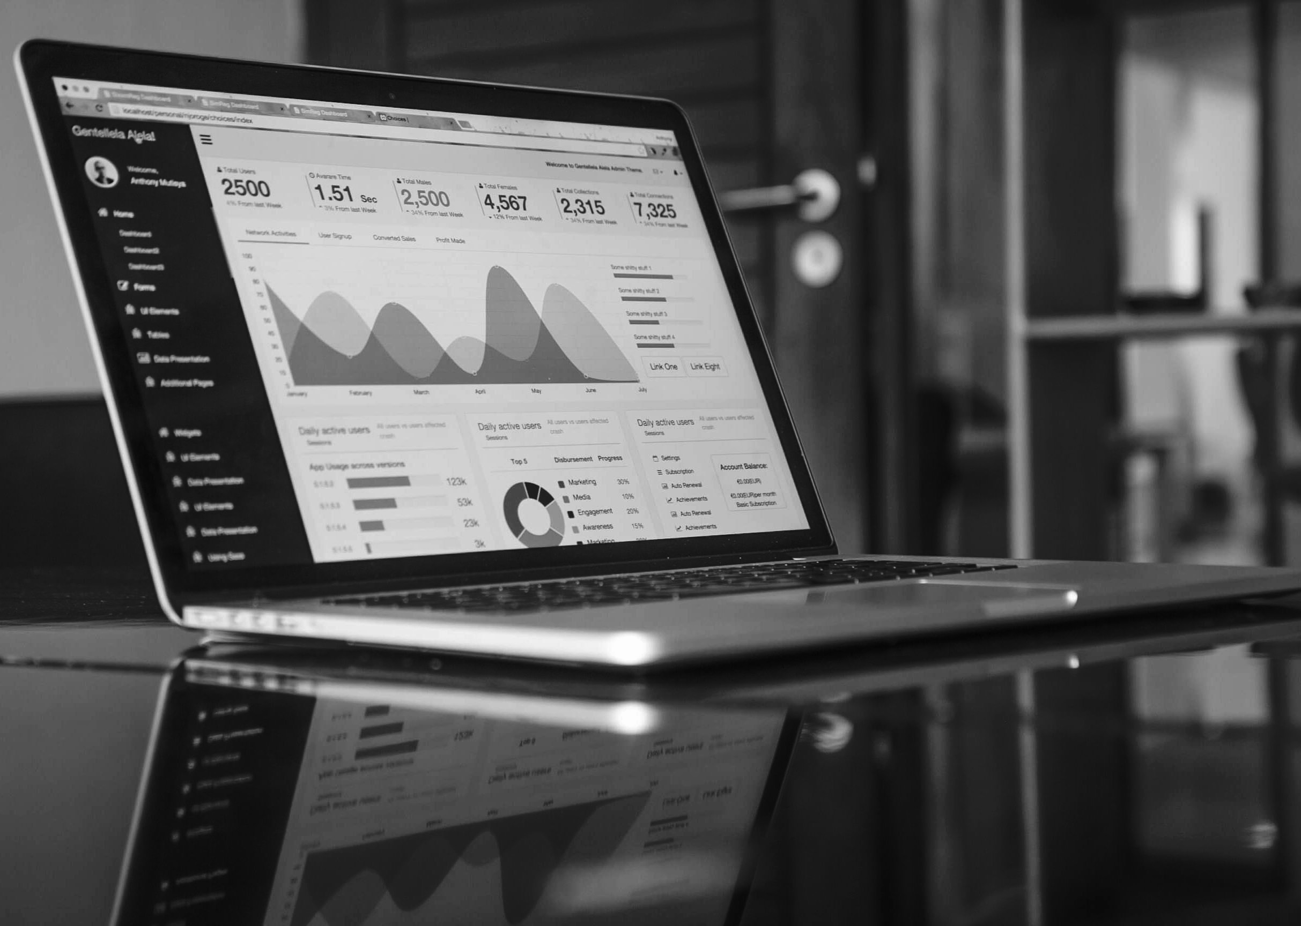

Business Intelligence
using Qlik Sense
What can data do?

Slide 2
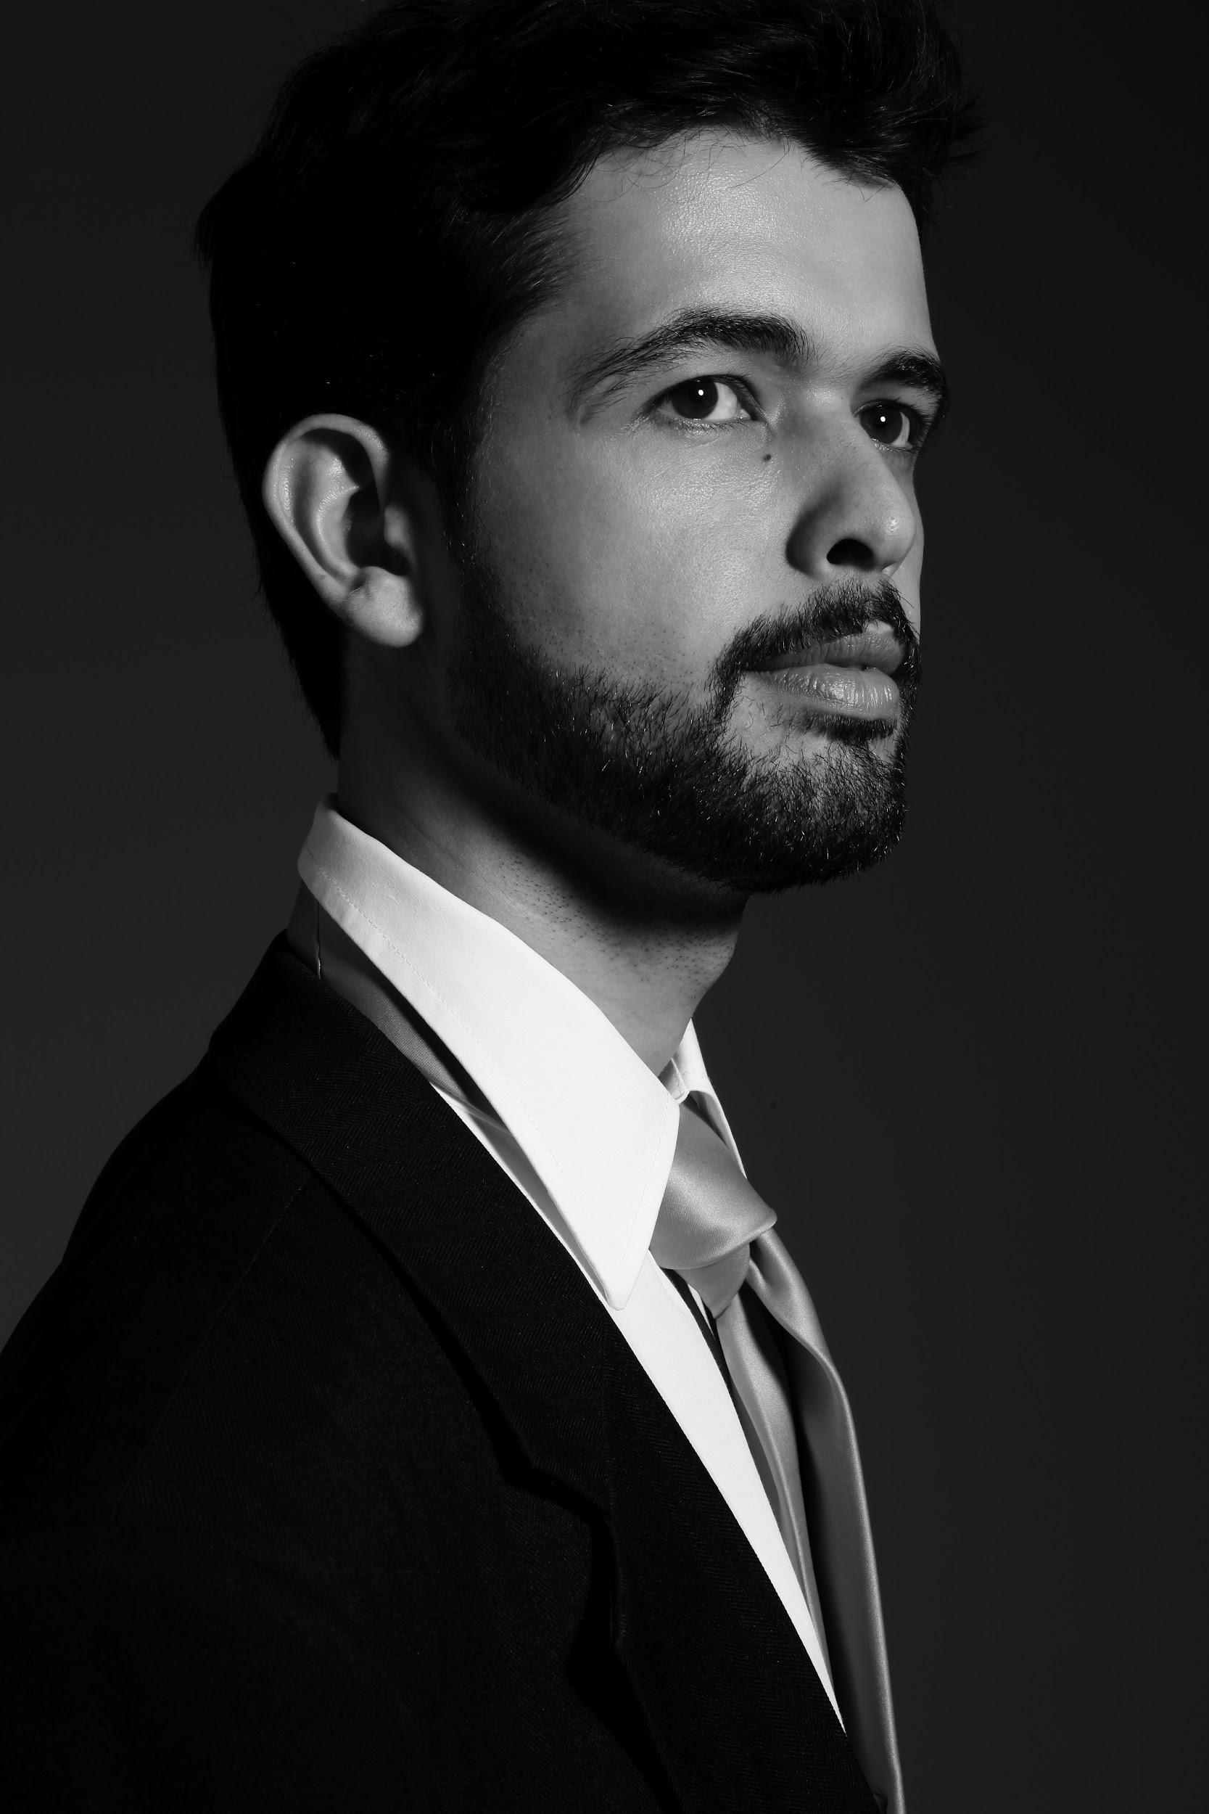
Autor
Rafael Ribeiro trabalha no setor de BI da HostGator como Engenheiro, Arquiteto e Cientista de Dados.
Sua consolidada carreira de mais de 15 anos no setor de tecnologia fundamenta seu conhecimento em diferentes negócios e sua visão de Business Intelligence.

Slide 3
Sessões
30/11 -Business Intelligence & Qlik
1
02/12 - Data Modelling
2
04/12 - Dashboard & Set Analysis
3
Porque TODO negócio hoje em dia precisa de BI
A estratégia que faz toda a diferença
Dando vida aos dados e colocando eles no centro das decisões

Slide 4

O que é BI?
Estratégias
Visão de Tempo (Histórica, Atual e Preditiva)
Tecnologias

Slide 5
Principais tecnologias e técnicas
Processamento Analítico Online
Análise Prescritiva
Dashboards
Análise Preditiva
Reports
Mineração de Dados
Processamento de eventos complexos
Etc.

Slide 6

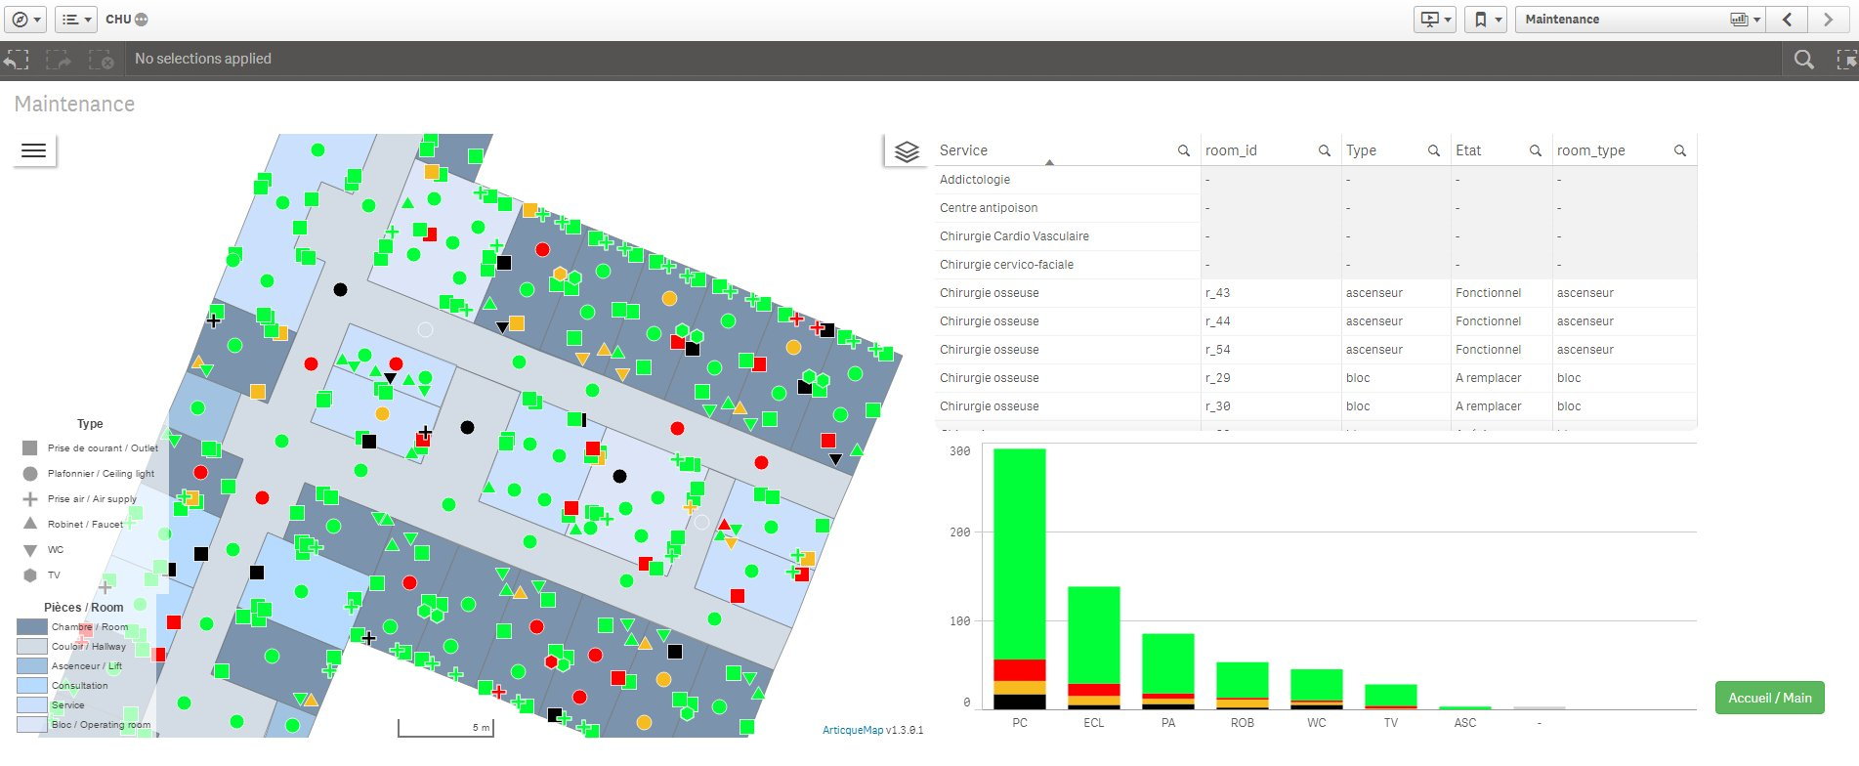
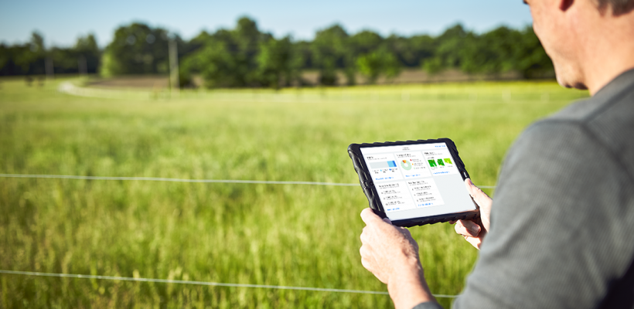
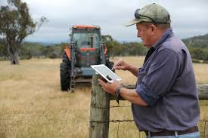

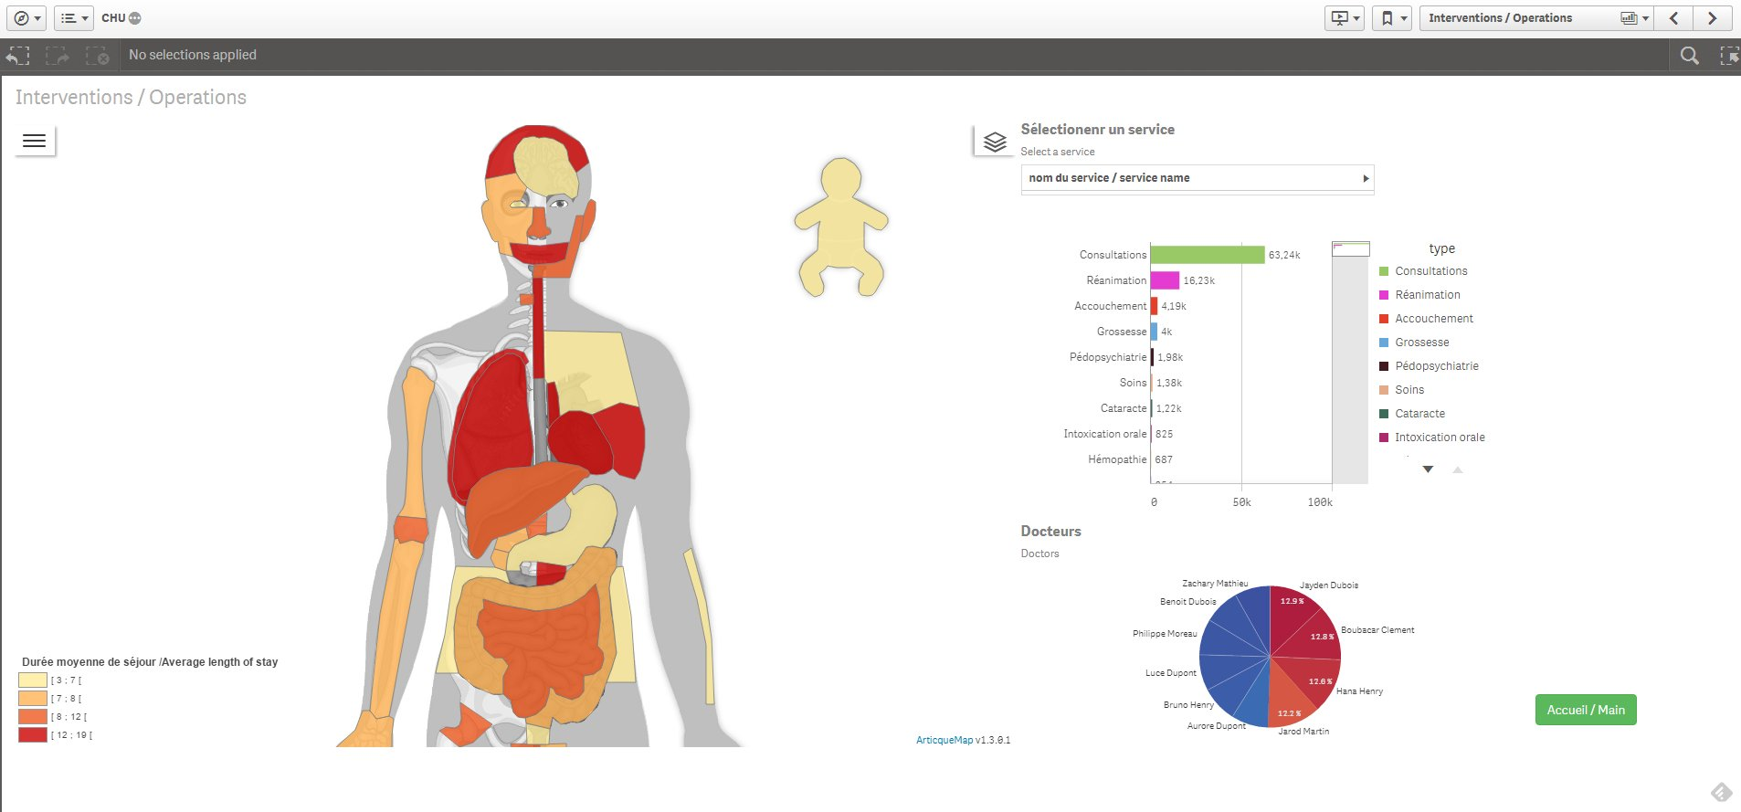
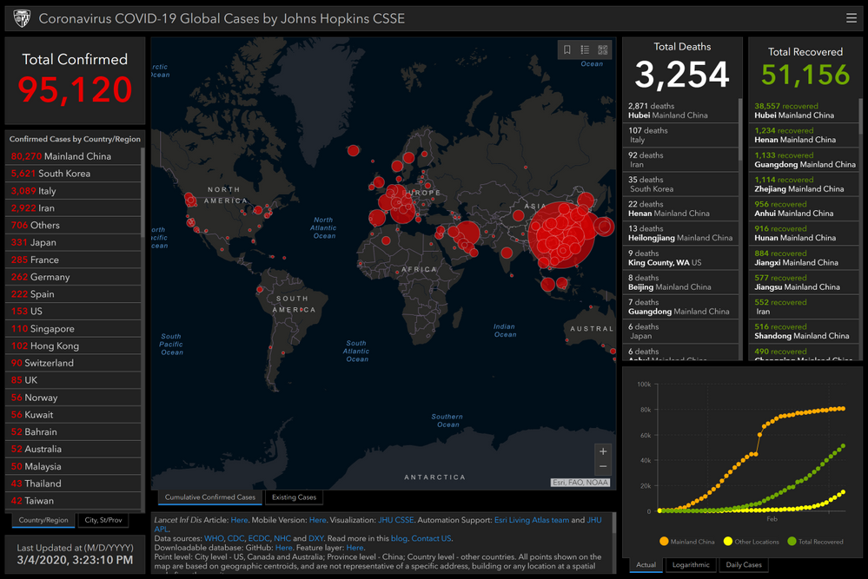
Diferencial do BI
Produtividade e Controle
Melhor alocação de recursos

Slide 7






Por dentro do BI
E
D
xtract
ata
W
arehouse
T
ransform
L
oad
7

Slide 8




Qlik Sense
Data Discovery
Data Visualization
Cubo OLAP
8

Slide 9


Porque usar o Qlik Sense?
Structured Query Language
Qlik Associative Engine
9

Slide 10
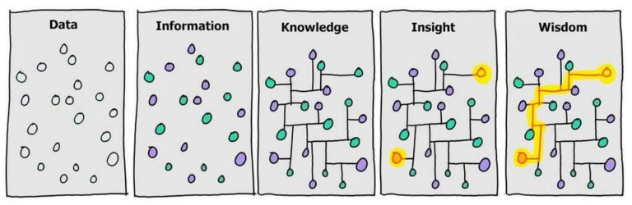
Associative Engine
Demonstração Associative Engine
10

Slide 11
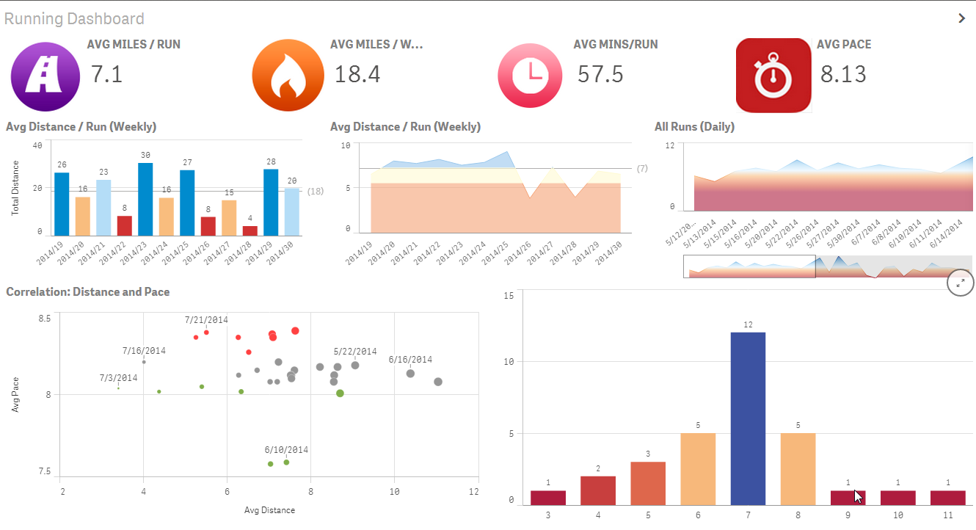
Desktop Dashboards
Para fazer análises e obter insights
11

Slide 12
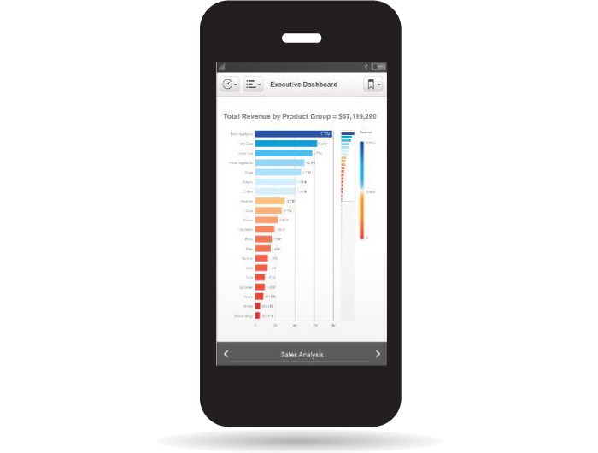
Mobile Apps
Para acompanhar e gerenciar o negócio em qualquer lugar
12

Slide 13

Use Case
Papa Peppe Pizza
Delivery de Pizzas
Objetivos:
1. Ter ampla visão do business
2. Facilidade de apurar/conferir resultados
3. Ter insights sobre produtos e preferências dos clientes
13

Slide 14
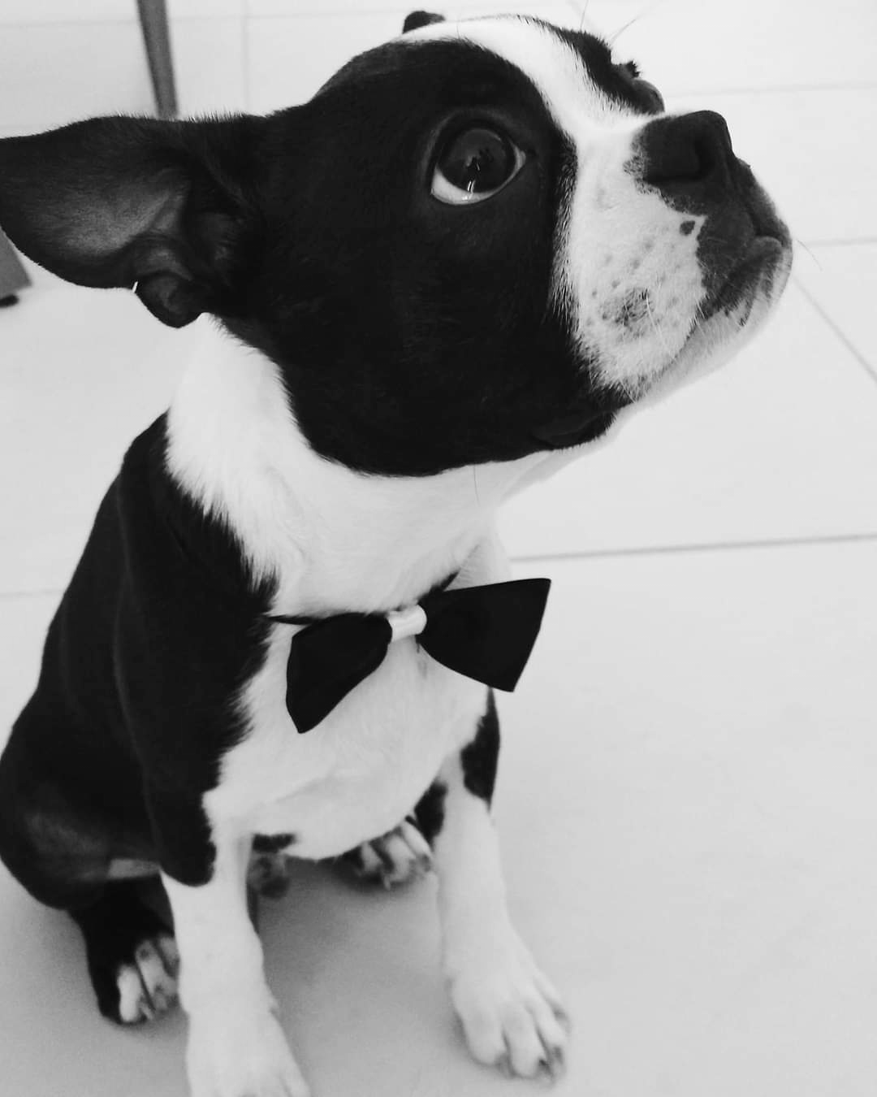
Au
au
au
.
.
.
Au
au
au
!
- Don Pepperoni, CEO
Traduzindo:
“Graças ao poder do BI, nosso negócio tem se consolidado mais na região e assim tomamos as decisões certas e não ficamos mais correndo atrás do próprio rabo para melhorar”

Slide 15

Instalação Qlik Sense Desktop
Qlik.com
https://www.qlik.com/us/trial/download-qlik-sense-desktop

Slide 16



Entrem em contato:
Fim da 1ª Sessão
Obrigado!
Próxima sessão: 02/12 (Quarta-feira)
Próximos assuntos:
Fontes e carregamento de dados
Modelagem de Dados
Boas práticas de arquitetura
Rafael Ribeiro
linkedin.com/in/rafael-ribeiro
+55 (21) 98880 2684

Slide 17
2ª Sessão:
Data Modelling
Tópicos de hoje:
Fontes e carregamento de dados
Modelagem de Dados
Boas práticas de arquitetura

Slide 18



Data Modelling Types
Snowflake
Star Schema
Single Table
Tempo de resposta
Satisfatório
Bom
Excelente
Consumo de RAM
Bom
Bom
Muito ruim
Tempo de execução do script
Bom
Excelente
Muito ruim
Flexibilidade do modelo
Ruim
Excelente
Excelente
Complexidade do script
Ruim
Excelente
Excelente
Dim
Dim
Dim
Dim
Dim
Island
Fact
Dim
Dim
Fact
Fact
Island
Dim
Fact
Dim
Dim
Dim
18

Slide 19
Entrem em contato:
Fim da 2ª Sessão
Obrigado!
Próxima sessão: 04/12 (Sexta-feira)
Próximos assuntos:
Visualizações
Dashboards (DAR)
Set Analysis
Rafael Ribeiro
linkedin.com/in/rafael-ribeiro
+55 (21) 98880 2684

Slide 20
3ª Sessão:
Dashboards &
Set Analysis
Tópicos de hoje:
Visualizações
Dashboards(DAR)
Set Analysis

Slide 21
Set Analysis
Sum([Valor Pago])
Sum({<[Ano] ={‘2019’}>}[Valor Pago])
Sum({<[Ano] ={‘2019’}, [Sabor] = {‘Pepperoni’}>}[Valor Pago])
Sum({<[Ano] ={‘2019’}, [Sabor] = {‘Pepperoni’}, [Contato] -= {‘Telefone’}>}[Valor Pago])
Soma do valor pago
em 2019
por pizzas de Pepperoni
que não foram pedidas por telefone
21

Slide 22
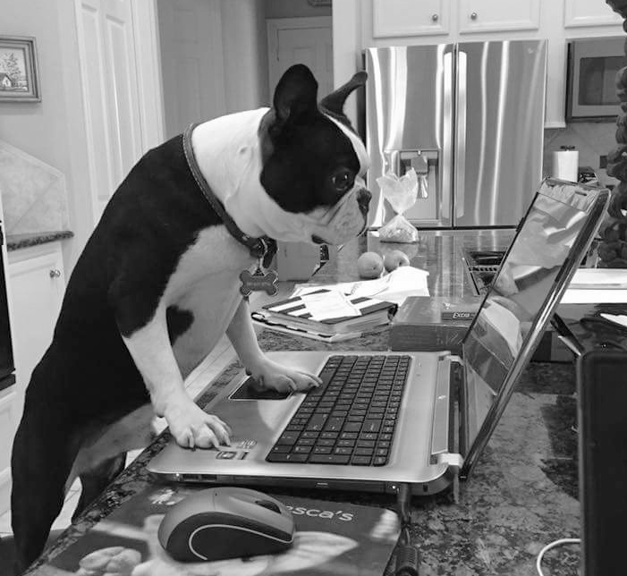
Obrigado!
Ficaram com alguma dúvida?
rafaelcarmoribeiro@gmail.com
+55 (21) 98880 2684
linkedin.com/in/rafael-ribeiro

